Slide 1
Решение заданий, направленных на формирование и развитие функциональной грамотности
Учитель биологии МАОУ СОШ № 33
Томиль Светлана Валериевна
г. Новороссийск

Slide 2



Slide 3

Одним из направлений совершенствования образования в России является формирование функциональной грамотности обучающихся.
Под функциональной грамотностью понимается способность человека вступать в отношения с внешней средой и максимально быстро адаптироваться и функционировать в ней, используя накопленные знания и умения.

Slide 4

Естественнонаучная грамотность
Одной из составляющих функциональной грамотности является естественнонаучная грамотность – это способность человека занимать активную гражданскую позицию по вопросам, связанным с естественными науками, и его готовность интересоваться естественнонаучным идеями.

Slide 5
Среди компетентностей, определяющих естественнонаучную грамотность, нужно выделить следующие:
Среди компетентностей, определяющих естественнонаучную грамотность, нужно выделить следующие:
- понимание основных особенностей естественнонаучного исследования;
- умение описывать и объяснять естественнонаучные явления, используя имеющиеся знания, умение прогнозировать изменения;
- умение проводить анализ и формулировать выводы на основе имеющихся данных и научных доказательств.

Slide 6
Примеры заданий для формирования функциональной грамотности обучающихся можно привести, используя одно слово, например, «сахар»
Класс: 6,7
Тема урока, на которой можно использовать данное задание: Органы растения, Видоизменения корней.
межпредметные связи: химия, география, математика
уровень сложности задания: повышенный
содержательная область: Живые системы
контекст: Природные ресурсы
компетентность естественно-научной грамотности, на оценивание которой направлено задание: научно объяснять явления; понимание особенностей естественно-научного исследования; интерпретация данных и использование научных доказательств для получения выводов.

Slide 7
Примеры заданий для формирования функциональной грамотности обучающихся можно привести, используя одно слово, например, «сахар»
Текст для чтения и осмысления:
Когда говорят «сахар», то, как правило, имеют ввиду сахарный песок или сахар-рафинад. Люди ценили сладкий вкус с древних времен, однако в прошлом сладкое часто было малодоступно. Жители Южных стран Африки и Латинской Америки издавна довольствовались сладкими фруктами. Например, в бананах содержится до 13,7% сахарозы. Для сравнения: береза, произрастающая в России и Северной Америки, является источником получения березового сока, с содержанием сахарозы всего от 0,5 до 1,2%; в соке канадского сахарного клена – до 5%. Менее известна сахарная пальма из тропической Азии, сок которой содержит до 14% сахарозы.
В Европе очень дорогой сахар привозили из стран Карибского бассейна, где климат благоприятен для произрастания такого многолетнего травянистого растения как сахарный тростник, в соке стеблей которого содержится от 14 до 26% сахара. Оказывается, еще в 1747 году немецкий химик Андреас Маргграф показал принципиальную возможность получения сахара из свеклы. Со временем европейские селекционеры вывели сорт «сахарной» свеклы с повышенным содержанием сахара в корнеплодах: в среднем 16-20% (но бывает и до 27%).

Slide 8
Используя текст и теоретические знания, ответьте на следующие вопросы:
1.1 Перечислите, в каких органах растений содержится сахар.
1.2 Заполните пустые элементы в таблице.
  1.3 Назовите растение и его орган, в котором встречается максимальное наибольшее содержание сахара; объясните, что это за орган и какую функцию он выполняет.
Название растения, содержащего сахар | Жизненная форма растения | Примерное содержание сахара, % | Место произрастания
Банан | Трава
Береза |  | 1,2
Сахарный тростник | Трава | 26 | Страны Карибского бассейна
Сахарная пальма | Дерево
Сахарный клен |  |  | Канада
Сахарная свекла |  | 20 | Европа

Slide 9
Критерии оценивания
1.1
Содержание верного ответа и критерии к оцениванию (допускаются иные формулировки ответа, не искажающие его смысла) | Баллы
Правильный ответ должен содержать названия органов растений: плоды стебли (побеги) корнеплоды (видоизмененные корни)
Правильно названы три органа растений | 1
Правильно даны только один-два органов растения или ответ неправильный | 0
Максимальный балл: | 1

Slide 10
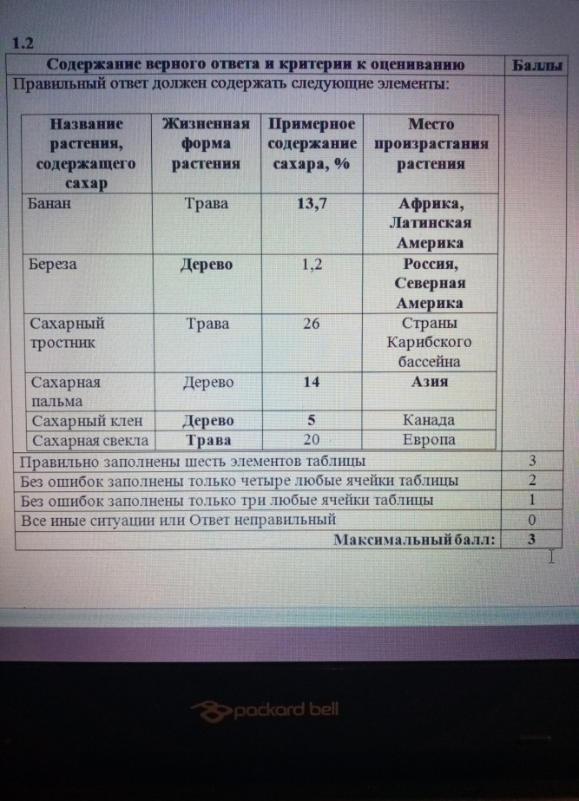
Критерии оценивания
1.2
Содержание верного ответа и критерии к оцениванию | Баллы
Правильно заполнены восемь-девять элементов таблицы | 3
Правильно заполнены шесть-семь любых ячеек таблицы | 2
Правильно заполнены четыре-пять любых ячеек таблицы | 1
Все иные ситуации | 0
Максимальный балл: | 3

Slide 11
Критерии оценивания
1.3
Содержание верного ответа и критерии к оцениванию | Баллы
Правильный ответ должен содержать ответы на три вопроса: сахарная свекла, в корнеплодах; корнеплод – это утолщение главного корны; функция запасающая.
Правильно даны ответы на три вопроса | 2
Правильно даны ответы только два вопроса | 1
Правильно дан ответ на один любой вопрос или Ответ неправильный | 0
Максимальный балл: | 2

Slide 12
Задание 2
Классы: 5, 6, 7
тема урока, на которой можно использовать данное задание:
межпредметные связи: химия, физика
уровень сложности задания: повышенный
содержательная область: Живые системы
контекст: Связь науки и технологий
компетентность естественно-научной грамотности, на оценивание которой направлено задание: интерпретация данных и использование научных доказательств для получения выводов.

Slide 13
Задание 2
Технологический процесс получения сахара строится так:
1. Свёклу намывают от грязи и шинкуют стружкой.
2. Свекловичную стружку дезинфицируют известковым раствором.
3. Очищенный сырец проходит через дробильную установку, где измельчается.
4. Измельчённый сырец (жом) обрабатывается активаторами для выделения сока.
5. Сахарный сок фильтруется, а затем выпаривается, для удаления влаги, превращаясь в сироп.
6. Густой сироп попадает в камеру кристаллизации, где превращается в крупинки сахарозы и тягучую мелассу (чёрную патоку).
7. На последнем этапе центробежная установка разделяет сахарозу и мелассу.
Процессы, перечисленные выше, можно проделать с помощью ряда определённого оборудования. Оно продаётся по отдельности или комплексами, например, линия для производства сахара JB-100. В комплект линии входит:
А) измельчитель (свеклорезка)
Б) диффузионная установка
В) прессовочный механизм
Г) выпарная станция
Д) сборщик сиропа
Е) кристаллизатор
Ж) центрифуга

Slide 14
Задание 2
Как вы считаете, в какой части комплекса для производства сахара происходит фильтрация сахарного сока, его выпаривание, удаление влаги и превращение в сироп? Выберите один из семи пунктов производства сахара. В ответе укажите букву, под которой указано название части комплекса.
Критерии оценивания
Содержание верного ответа и критерии к оцениванию | Баллы
Правильный ответ должен содержать один из пунктов производства сахара: 5 пункт (Сахарный сок фильтруется, а затем выпаривается, для удаления влаги, превращаясь в сироп.) Буква «Г» (выпарная станция)
Правильно указано название части комплекса для производства сахара | 1
Ответ неправильный | 0
Максимальный балл: | 1

Slide 15
Задание 3
Класс: 9,10
Тема урока, на которой можно использовать данное задание: Химический
состав клетки, Углеводы
межпредметные связи: химия
уровень сложности задания: повышенный
содержательная область: Живые системы
контекст: Здоровье
компетентность естественно-научной грамотности, на оценивание которой направлено задание: научно объяснять явления; понимание особенностей естественно-научного исследования; интерпретация данных и использование научных доказательств для получения выводов.

Slide 16
Используя текст и теоретические знания, ответьте на следующие вопросы:
Текст для чтения и осмысления:
Самый известный моносахарид – глюкоза, она служит источником энергии в разных органах, куда доставляется кровью. Запасы глюкозы в виде другого полисахарида, содержатся в печени; при необходимости он под действием ферментов расщепляется до глюкозы. Запасов этого полисахарида в случае чего хватает человеку на сутки. Излишек же глюкозы превращается в жир; энергии, запасенной в жировых отложениях, хватает среднему человеку примерно на месяц. К моносахаридам относятся также фруктоза, рибоза, ксилоза, галактоза и многие другие.

Slide 17
Используя текст и теоретически знания, ответьте на следующие вопросы:
  2.1 О каком полисахариде, как запасном углеводе, идет речь в тексте? В состав каких живых организмов входит этот полисахарид, и какую функцию он выполняет?
  2.2 Составьте схему «Классификация сахаров» по представленной матрице, используя данные текста и теоретические знания. В схеме укажите два-три примера данных сахаров.
  2.3 О каких функциях, которые выполняют сахара, идет речь в тексте? Какую функцию кроме указанных в тексте выполняет этот вид органических веществ? Ответ объясните.

Slide 18
Критерии оценивания
3.1
Содержание верного ответа и критерии к оцениванию (допускаются иные формулировки ответа, не искажающие его смысла) | Баллы
Правильный ответ должен содержать следующие элементы: гликоген; животные, грибы; запасающая.
Правильно названы три элемента ответа | 1
Правильно указаны только один-два элементов или Ответ неправильный | 0
Максимальный балл: | 1

Slide 19
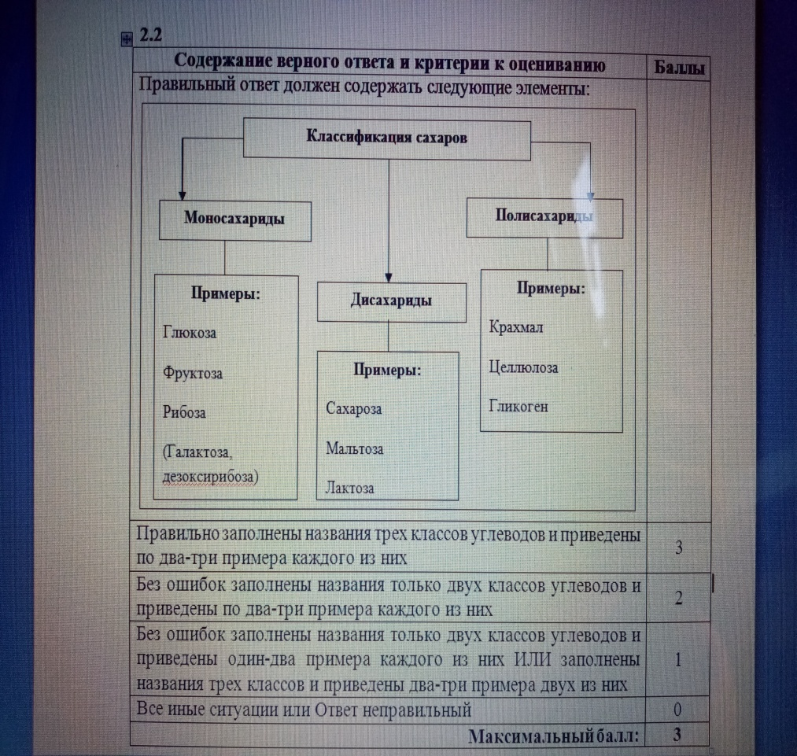
Критерии оценивания
3.2
Содержание верного ответа и критерии к оцениванию | Баллы
Правильно заполнены названия трех классов углеводов и приведены по два-три примера каждого из них | 3
Без ошибок заполнены названия только двух классов углеводов и приведены по два-три примера каждого из них | 2
Без ошибок заполнены названия только двух классов углеводов и приведены один-два примера каждого из них ИЛИ заполнены названия трех классов и приведены два-три примера двух из них | 1
Все иные ситуации или Ответ неправильный | 0
Максимальный балл: | 3

Slide 20
Критерии оценивания
3.3
Содержание верного ответа и критерии к оцениванию | Баллы
Правильный ответ должен содержать ответы на три вопроса: энергетическая, запасающая; структурная (строительная); входят в состав оболочки растительных клеток (образуют комплекс с наружной клеточной мембраной – гликокаликс в животной клетке; составляют основу покровов членистоногих; составляют основу оболочки клеток грибов).
Правильно даны ответы на три вопроса | 2
Правильно даны ответы только два вопроса | 1
Правильно дан ответ на один любой вопрос или Ответ неправильный | 0
Максимальный балл: | 2

Slide 21
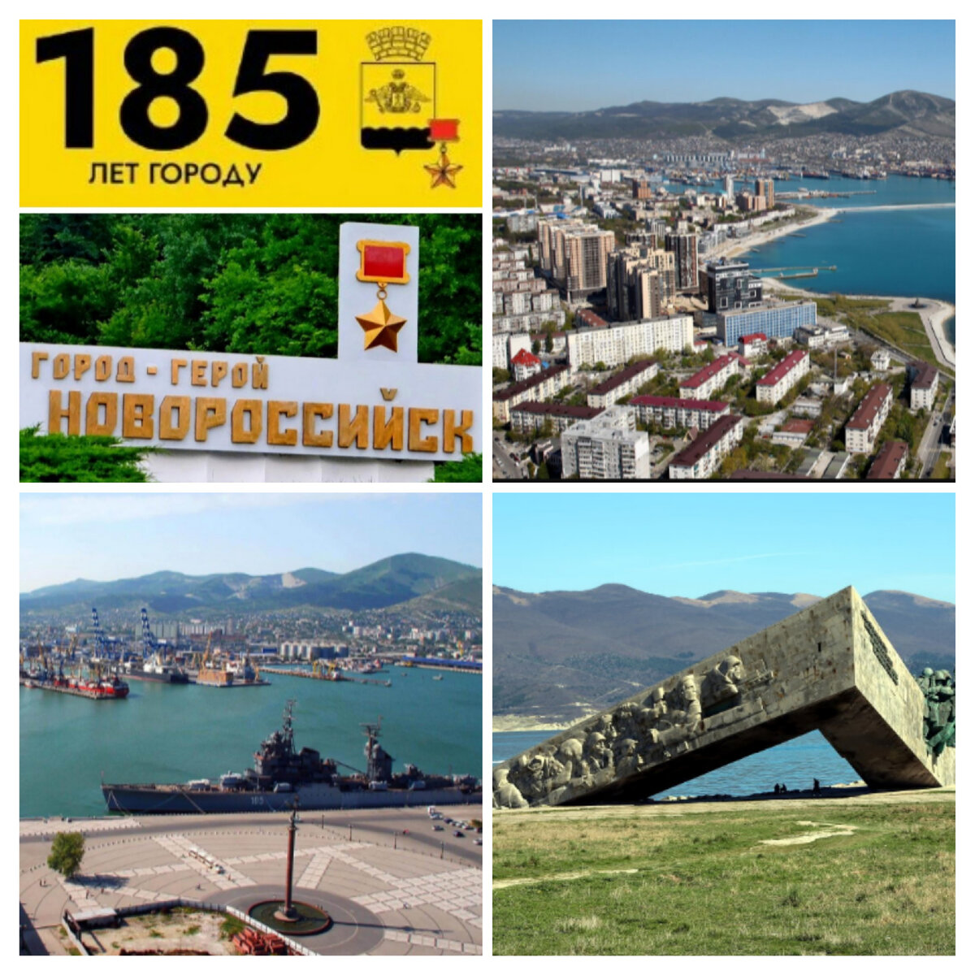
2023 год –
185 лет

Slide 22
Задание 1
Текст для чтения и осмысления:
С каждым годом в Новороссийске остается все меньше участников Великой Отечественной войны – людей, в памяти которых хранится наша история. Одна из участниц войны – Алла Алексеевна Ковалева – поделилась своими бесценными воспоминаниями и впечатлениями.
Дневной рацион семьи Аллы Алексеевны (мама и две дочерей - 9 и 13 лет) в оккупированном Новороссийске обычно составлял - стакан семечек или небольшое блюдце хамсы. Иногда еще удавалось раздобыть зерна, например, кукурузу (однолетнее травянистое растение), которую еще приходилось размалывать в специальной дробилке. Блюдо «мамалыга» воспринималось как праздничное угощение.

Slide 23
Используя текст и теоретически знания, ответьте на следующие вопросы:
  Перечислите растения и их органы, которые использовались в пищу в оккупированном Новороссийске. Какую функцию выполняют эти органы?
  Назовите растение, из которого готовили «мамалыгу». К какому отделу и классу оно относится.
  Заполните пустые элементы в таблице:
Название растения, использовавшегося в пищу | Жизненная форма растения | Продолжительность жизни | Класс | Название плода
Кукуруза |  | однолетнее |  | зерновка
 | травянистое растение |  | Двудольные | семянка

Slide 24
Критерии оценивания
1.1
Содержание верного ответа и критерии к оцениванию (допускаются иные формулировки ответа, не искажающие его смысла) | Баллы
Правильный ответ должен содержать три элемента ответа: подсолнечник и кукуруза органы – плоды защищает семя (половое размножение; расселение растений).
Правильно названы три элемента ответа | 2
Правильно даны только названия растений и название органов или правильно названы органы растений и их функции | 1
Правильно назван один элемент ответа или ответ неправильный | 0
Максимальный балл: | 2

Slide 25
Критерии оценивания
1.2
Содержание верного ответа и критерии к оцениванию | Баллы
Правильный ответ должен содержать три элемента ответа: растение Подсолнечник; Отдел Покрытосеменные (Цветковые) растения; Класс Однодольные растения.
Правильно названы три элемента ответа | 2
Правильно названо растение и отдел, к которому оно относится или правильно названо растение и класс, к которому оно относится | 1
Правильно названо растение и не определены отдел и класс растения | 0
Если неправильно названо растение, все остальные элементы не засчитываются
Максимальный балл: | 2

Slide 26
Критерии оценивания
1.3
Название растения, использовавшегося в пищу | Жизненная форма растения | Продолжительность жизни | Класс | Название плода
Кукуруза | травянистое растение | однолетнее | Однодольные | зерновка
Подсолнечник | травянистое растение | однолетнее | Двудольные | семянка
Правильно заполнены четыре элемента таблицы | 2
Без ошибок заполнены только три любые ячейки таблицы | 1
Все иные ситуации или Ответ неправильный | 0
Максимальный балл: | 2

Slide 27
Задание 2
Текст для чтения и осмысления:
Хамсу в окрестностях Новороссийска добывали издавна. Но в годы Гражданской войны, а затем Великой Отечественной войны эта мелкая рыбешка стала ценным стратегическим ресурсом, который, откровенно говоря, спас горожан от голодной смерти. Хамса для людей оказалась стабильным пищевым ресурсом, так как на ее наличие в море и вылов, военные действия и нестабильная экономика не влияла, как, например, на зерно и остальные продукты сельского хозяйства и пищевой промышленности.
1. Хамса – это морская стайная рыба, длина которой достигает 10-15см, в редких случаях 20см. 2. Обитает хамса в морских водах, придерживаясь поверхностных слоев. 3. На зимовку погружается до глубины 150-200м в Средиземном море и до 60-70м в Черном море. 4. Тело у хамсы покрыто тонкой, легко спадающей чешуей. 5. Обычная пища - зоопланктон, главным образом рачки Copepoda, иногда (в Азовском море) также фитопланктон. 6. Наиболее интенсивно питается летом, слабее зимой.

Slide 28
Используя текст и теоретически знания, ответьте на следующие вопросы:
2.1 К какому типу и надклассу относится хамса? Приведите не менее двух признаков типа.
2.2 Выберите три предложения, которые описывают внешнее строение хамсы.
2.3 Чем в основном питается хамса? Определите, к какому типу и классу относится данный организм.
Содержание верного ответа и критерии к оцениванию | Баллы
Правильный ответ должен содержать элемента ответа: Тип Хордовые признаки: - наличие внутреннего скелета - хорды, нервная система в виде нервной трубки
Правильно названы все элемента ответа | 2
Правильно назван тип животного или даны два признака типа | 1
Ответ неправильный | 0
Максимальный балл: | 2
Критерии оценивания
2.1

Slide 29
Критерии оценивания
Содержание верного ответа и критерии к оцениванию | Баллы
Правильный ответ: 14
Правильно должны быть названы два предложения | 1
Ответ неправильный | 0
Максимальный балл: | 1
2.2
Содержание верного ответа и критерии к оцениванию | Баллы
Правильный ответ должен содержать элемента ответа: рачки Тип Членистоногие, класс Ракообразные
Правильно названы два элемента ответа | 2
Правильно назван элемент питания и тип или правильно назван элемент питания и класс | 1
Правильно названо элемент питания и не определены тип и класс | 0
Если неправильно назван элемент питания, все остальные элементы не засчитываются
Максимальный балл: | 2
2.3

